Slide 1

Министерство науки и высшего образования Российской Федерации
Федеральное государственное бюджетное образовательное учреждение высшего
образования «Казанский национальный исследовательский технологический
университет» (ФГБОУ ВО «КНИТУ»)
РАЗРАБОТКА ВЕБ-ПРИЛОЖЕНИЯ
ДЛЯ ЧТЕНИЯ КОМИКСОВ
С ФУНКЦИЕЙ РАСПОЗНАВАНИЯ ТЕКСТА
Выполнила: студентка группы 4381-22 Галиева Р.А.
Казань, 2022 г.

Slide 2
Постановка задачи
ЦЕЛЬ РАБОТЫ
Разработать веб-приложение для чтения комиксов и реализовать функцию перевода текста страниц с английского языка на русский.
ЗАДАЧИ ПРОВОДИМОГО ИССЛЕДОВАНИЯ
Проанализировать предметную область;
Определить функциональные и нефункциональные требования к системе;
Построить макеты системы, продумать дизайн в соответствии с ожиданиями целевой аудитории;
Разработать клиентскую и серверную части веб-приложения.

Slide 3
Предметная область
Предметной областью работы является хранилище комиксов. В последнее время люди все чаще пользуются веб-приложениями для чтения графических романов. Однако далеко не все произведения переводятся на русский язык. Данная система позволит людям читать работы на их родном языке благодаря машинному переводу страниц.

Slide 4
Функциональные и нефункциональные требования к системе
Система позволит пользователям регистрироваться на сайте, читать комиксы, добавлять в список для чтения и оставлять отзывы. Также будет присутствовать функция перевода произведений с английского языка на русский.
К нефункциональным требованиям системы относятся дружественный интерфейс и привлекательный дизайн, соответствующий ожиданиям целевой аудитории.

Slide 5


Инструменты разработки

Slide 6
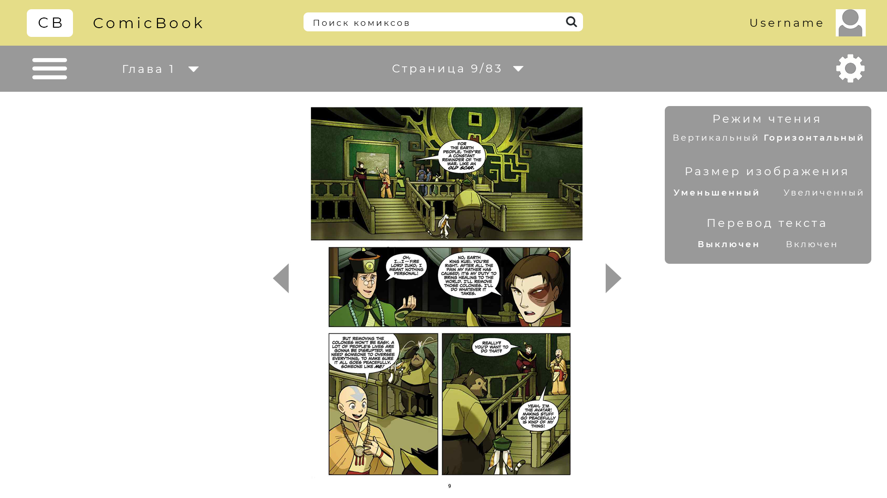
МАКЕТ СТРАНИЦЫ

Slide 7
СПАСИБО ЗА ВНИМАНИЕ!

